Slide 1


厦门博视源机器视觉技术有限公司 丨 销售热线：0086-592-6077810 丨 企业官网：www.xmbsy.net 丨 厦门工厂：福建省厦门市集美区杏林瑶山路13-17号
拼接款一键闪测仪
精准测量/把控品质
高精度
测量快
设定便捷

Slide 2
厦门博视源机器视觉技术有限公司 丨 销售热线：0086-592-6077810 丨 企业官网：www.xmbsy.net 丨 厦门工厂：福建省厦门市集美区杏林瑶山路13-17号
一键闪测仪
优势介绍丨系列介绍丨系列参数丨闪测仪应用案例
软件荣誉
合作客户
公司介绍

Slide 3
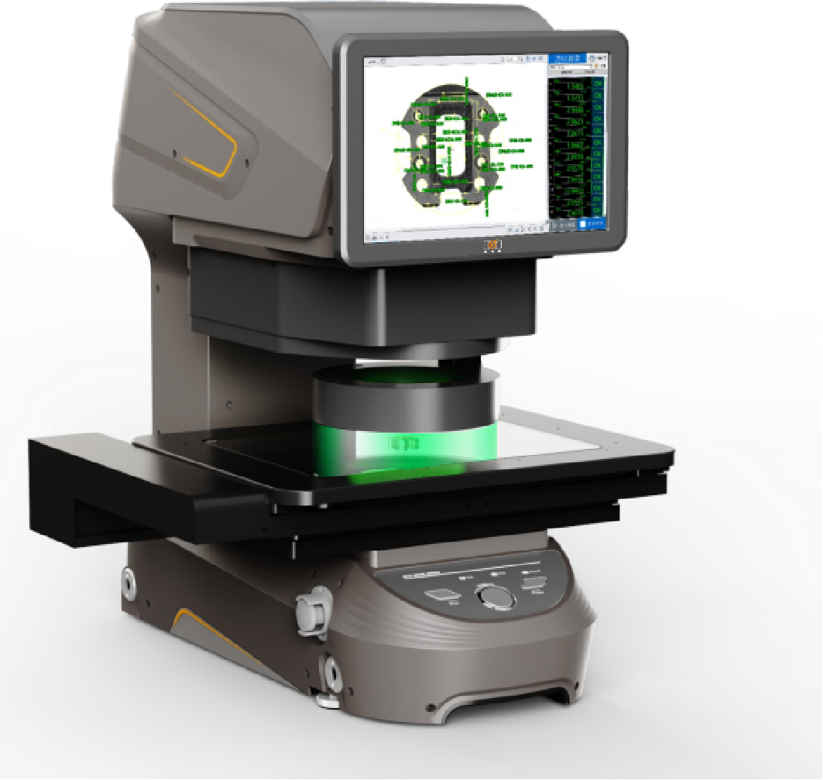
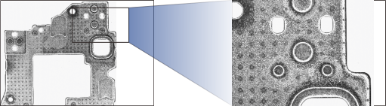
厦门博视源机器视觉技术有限公司 丨 销售热线：0086-592-6077810 丨 企业官网：www.xmbsy.net 丨 厦门工厂：福建省厦门市集美区杏林瑶山路13-17号
设备优势简介
放置产品后， 只需按一键即可完成各种测量
最大支持300*200mm视野量程
移动测量 大小视野切换
大视野快速测量 ，小视野高精度测量 ，最高2μm测量精度
出众的边缘检测能力

Slide 4
厦门博视源机器视觉技术有限公司 丨 销售热线：0086-592-6077810 丨 企业官网：www.xmbsy.net 丨 厦门工厂：福建省厦门市集美区杏林瑶山路13-17号
BSY系列产品导入自动化产线
可解决尺寸检测方面固有的难题
桌上型快速测量系统 ， 放置后仅需一键即可测
桌上型架构 ，体积小巧 ，搬运方便 ，适合产线线上 、线边尺寸快速
测量
放置后仅按一键即可测量 ，也可搭配客户IO信号实现全自动测量
报告可自动上传客户数据管理系统
系统测量速度快 ， 软件操作简单易懂
1秒即可测量100个部位 ，大幅减少测量时间
软件操作界面简单易懂， 内部流程步骤 ，可轻松地进行测量程序
编写和报告参数设定
搭配自动对焦 、自动定位及自动测量功能 ，任何人操作都可获得
一致定的检测结果
新一代的硬件搭配强大的AI算法实现表面光高精度测量
双远心镜头搭配两个2000万像素相机和自动升降多角度表面光及精心定制的表面同轴光
搭配自主强大AI边缘计算算法轻松实现表面精确寻边 ，边界杂点过滤无效区域
实现表面尺寸高精度测量 ，表面光的测量重复性也可达到底光一样的水准

Slide 5
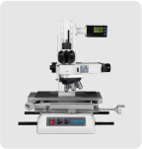
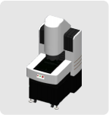
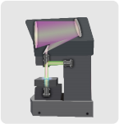
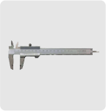
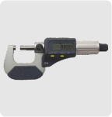
厦门博视源机器视觉技术有限公司 丨 销售热线：0086-592-6077810 丨 企业官网：www.xmbsy.net 丨 厦门工厂：福建省厦门市集美区杏林瑶山路13-17号
产品导入前
尺寸检测方面固有的难题
速度慢
产品定位慢 ，耗费工时。
检测位置少 ，且尺寸越多测量时间越长。
有偏差
设备使用方法不同会导致检测结果不同。
检测人员的不同会导致结果不同。
工具显微镜
影像仪
投影仪
操作难
学习测量设备耗时长。
没有技术熟练的测量人员在现场 ，无法完成工作。
游标卡尺
千分尺

Slide 6
厦门博视源机器视觉技术有限公司 丨 销售热线：0086-592-6077810 丨 企业官网：www.xmbsy.net 丨 厦门工厂：福建省厦门市集美区杏林瑶山路13-17号
产品导入后
解决多种难题
快速
无需对测量对象和原点进行定位。
最多可同时测量 300 个部位 、100 个目标物。
从目标物整体的图像上一次性识别所有测量部位后进行测量。
准确
"放置后仅按一键即可测量" ，轻松操作获得稳定的结果。
自动对焦 ，消除焦距不均。
自动识别测量部位 ，每次都能获得统一的测量结果。
简单
轻松地进行设定和测量。
虚拟线 、虚拟点的测量也能简单设定。
无需培训 ，轻松完成测量。

Slide 7
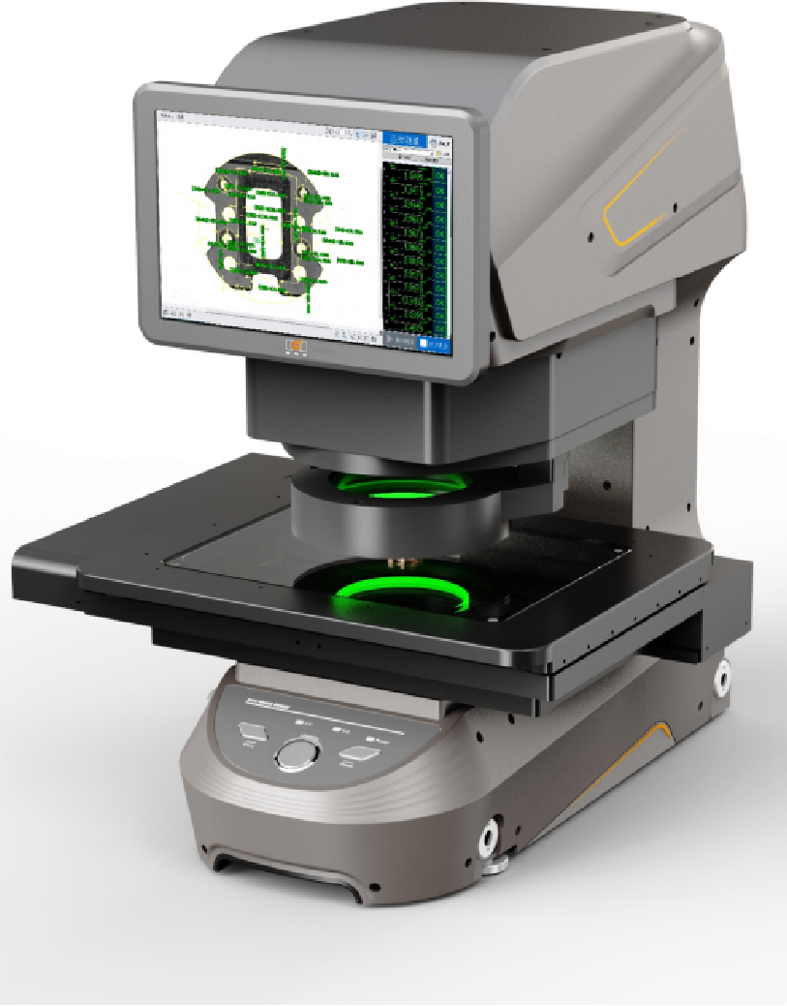
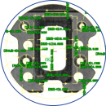

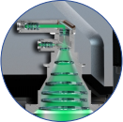
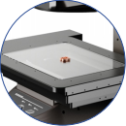
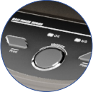
厦门博视源机器视觉技术有限公司 丨 销售热线：0086-592-6077810 丨 企业官网：www.xmbsy.net 丨 厦门工厂：福建省厦门市集美区杏林瑶山路13-17号
双2000万像素相机
大小视野皆2000万像素，搭配最新的边缘检测算法，实现表面光自动测
可调节光源
内置亮度感应器， 自动调节灯光达到最佳视觉效果
双倍率 、高远心度
双远心镜头
载低畸变 ，有段差及边缘位置视野
图形不变形 ，无需担心测量位置
稳定大型载物移动平台
载物移动平台可测范围可达300*200*75（ mm ）
一键快速测量
放置后一键可完成测量

Slide 8
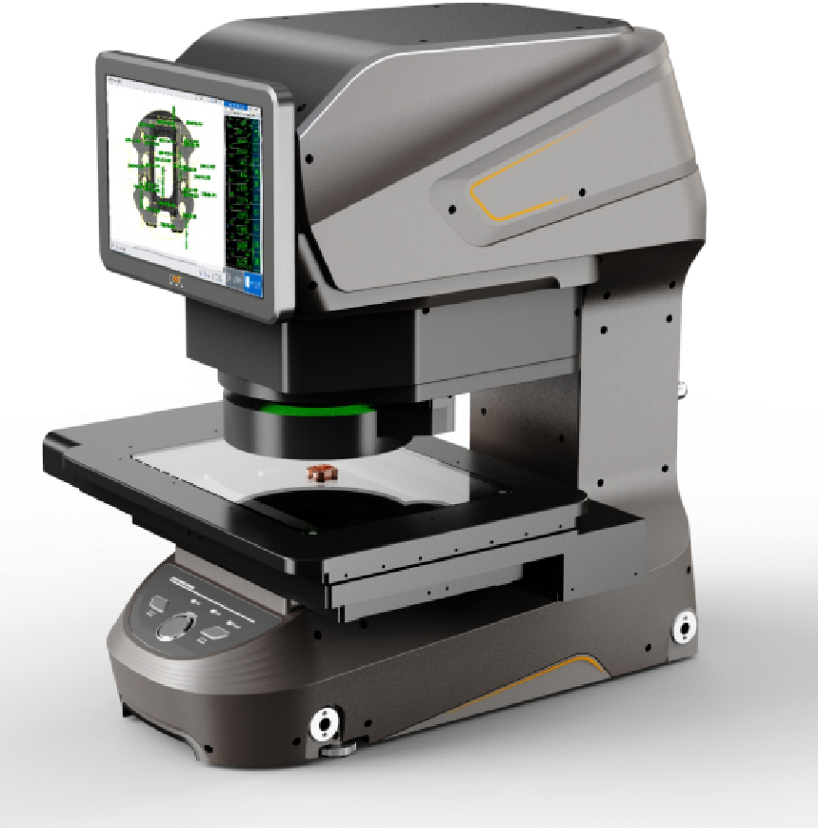
厦门博视源机器视觉技术有限公司 丨 销售热线：0086-592-6077810 丨 企业官网：www.xmbsy.net 丨 厦门工厂：福建省厦门市集美区杏林瑶山路13-17号
一键测量仪 小巧 、 便捷
小巧、 便捷 | 体积小巧， 放置后一键可完成测量
第一步：
随意摆放样品
第二步：
按下按钮，一键测量

Slide 9
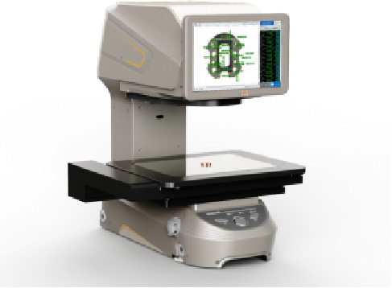
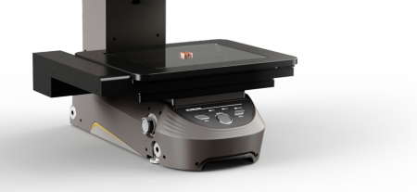
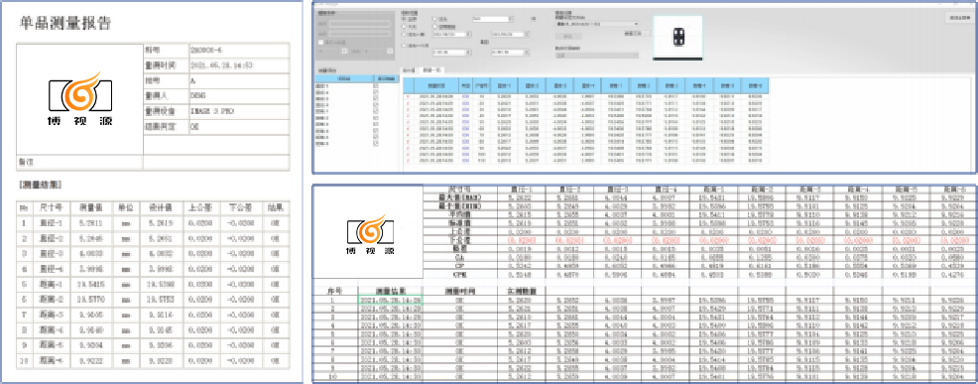
厦门博视源机器视觉技术有限公司 丨 销售热线：0086-592-6077810 丨 企业官网：www.xmbsy.net 丨 厦门工厂：福建省厦门市集美区杏林瑶山路13-17号
一键测量仪 小巧 、 便捷
桌上型架构
产线线上 、线边测量首选
小巧的外形 、桌上型架构 、搬运方便 、能够适应各种环境 ，适合产线线边尺寸快速测量 。
放置后仅需一键可完成测量
通过定位功能， 自动识别产品位置及方向 ，产品随机放置在平台上 ，仅按一键即可测量 ，也可搭配客户IO信号实现全自动测量 。
报告输出形式多样 ，可输出至客户指定数据库
检测报告及统计报告都可通过一键完成制作 ，无需数据传输及电脑输入等繁琐的过程 ，支持多种格式 。也可自动上传至客户数据管理系统 。

Slide 10
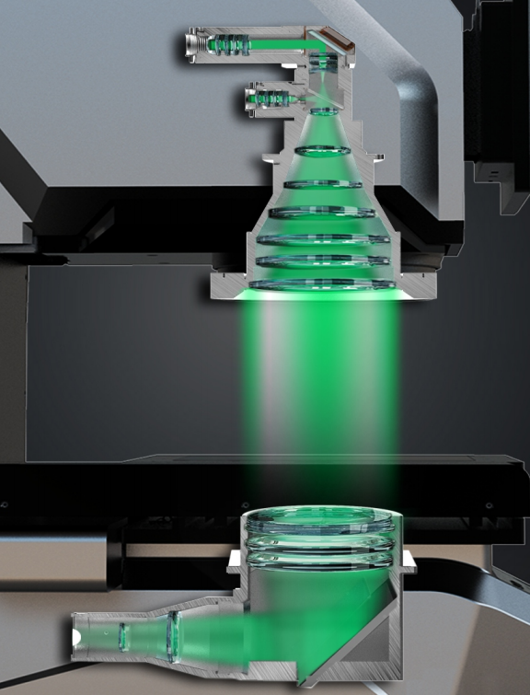
厦门博视源机器视觉技术有限公司 丨 销售热线：0086-592-6077810 丨 企业官网：www.xmbsy.net 丨 厦门工厂：福建省厦门市集美区杏林瑶山路13-17号
一键测量仪 高精度镜头模组
强大硬件组合 | 轻松实现表面光尺寸高精度测量
双远心镜头搭配两个2000万像素相机和自动升降多角度表面光及精心定制的表面同轴光 ，搭配自主强大AI边缘计算算法轻松实现表面精确寻边 ，边界杂点过滤无效区域 ，实现表面尺寸高精度测量，表面光的测量重复性也可达到底光一样的水准 。

Slide 11




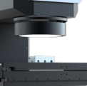

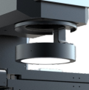

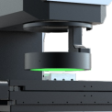

厦门博视源机器视觉技术有限公司 丨 销售热线：0086-592-6077810 丨 企业官网：www.xmbsy.net 丨 厦门工厂：福建省厦门市集美区杏林瑶山路13-17号
一键测量仪 高精度镜头模组
双倍率双侧远心镜头有段差也能准确测量
双远心镜头具有较高的远心度， 即使有段差也不会变形 ，低畸变， 即使在镜头边缘部位图像也不会变形 ，无需担心测量对象位置 。
2000万像素高精CDD相机检测性能显著提高
采用1英寸2000万像素黑白相机 ，像素数提升至传统机型的2倍， 以往难以观测的细小边缘也可以观测 。移动测量 ，视野切换 ，高精度相机和广视野相机切换测量 ，实现高精度广测量，在提高精度的同时缩短测量时间 。
普通镜头
博视源镜头
博视源镜头
博视源镜头
高清CCD
使用广视野相机拍摄的图像
只在需要精度的位置切换为 高精度相机
使用高精度相机放大的图像
可调节光源根据最佳照明条件精准抽取边缘
将多个照明单元集合为一 ，升降多角度表面光 。软件设有灯光自动调节功能 ，通过内置亮度感应器对不同的环境光源， 自动调整至最佳照明条件 。

Slide 12
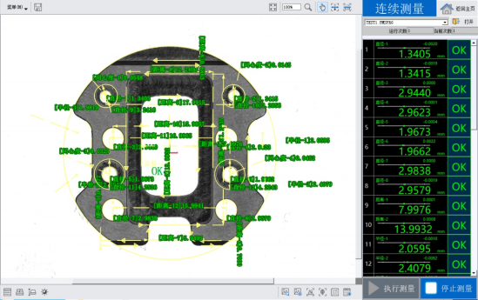
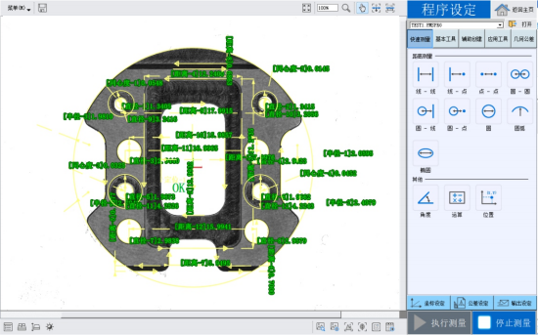
厦门博视源机器视觉技术有限公司 丨 销售热线：0086-592-6077810 丨 企业官网：www.xmbsy.net 丨 厦门工厂：福建省厦门市集美区杏林瑶山路13-17号
一键测量仪 高效、简单
高效丨 简单
系统测量速度快， 软件操作界面简单易懂
系统测量速度快，1秒可测量100个部位 。软件操作界面简单易懂 ，可轻松地进行测量程序编写和报告参数设定 。任何人操作也都能获得一致稳定的检测结果 。

Slide 13
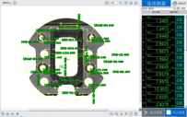
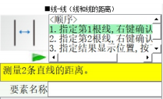



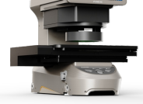
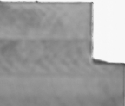
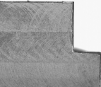
厦门博视源机器视觉技术有限公司 丨 销售热线：0086-592-6077810 丨 企业官网：www.xmbsy.net 丨 厦门工厂：福建省厦门市集美区杏林瑶山路13-17号
一键测量仪 高效、简单
自动识别， 同时测量 ，一体成像大幅缩短测量时间
自动识别产品位置及方向 ，实现放置后仅需一键即可完成测量 ，产品可以随意摆放多个产品同时测量300*200mm的超大视野一次性整体成像， 即使增加测量位置也不会花费测量时间大大减少测量工时提高测量效率 。
简易的软件操作界面 ，使用方便 ，无需培训
软件功能简单易懂 ，产品测量主要功能配置流程步骤说明 ，操作员根据每个功能的说明就可以轻松完成产品测量程序设定 。
任何人操作都能获得一致的检测结果
光源内置亮度感应器根据环境亮度自动调节灯光 ，从而消除人为调光误差 。软件的自动对焦及边缘无效点
自动过滤功能 ，排除了人为对焦不同和产品边缘无效部位产生的误差，实现任何人操作都能获得一致稳定的检测结果 。
自动调整焦距并测量
自动排除边缘无效点

Slide 14
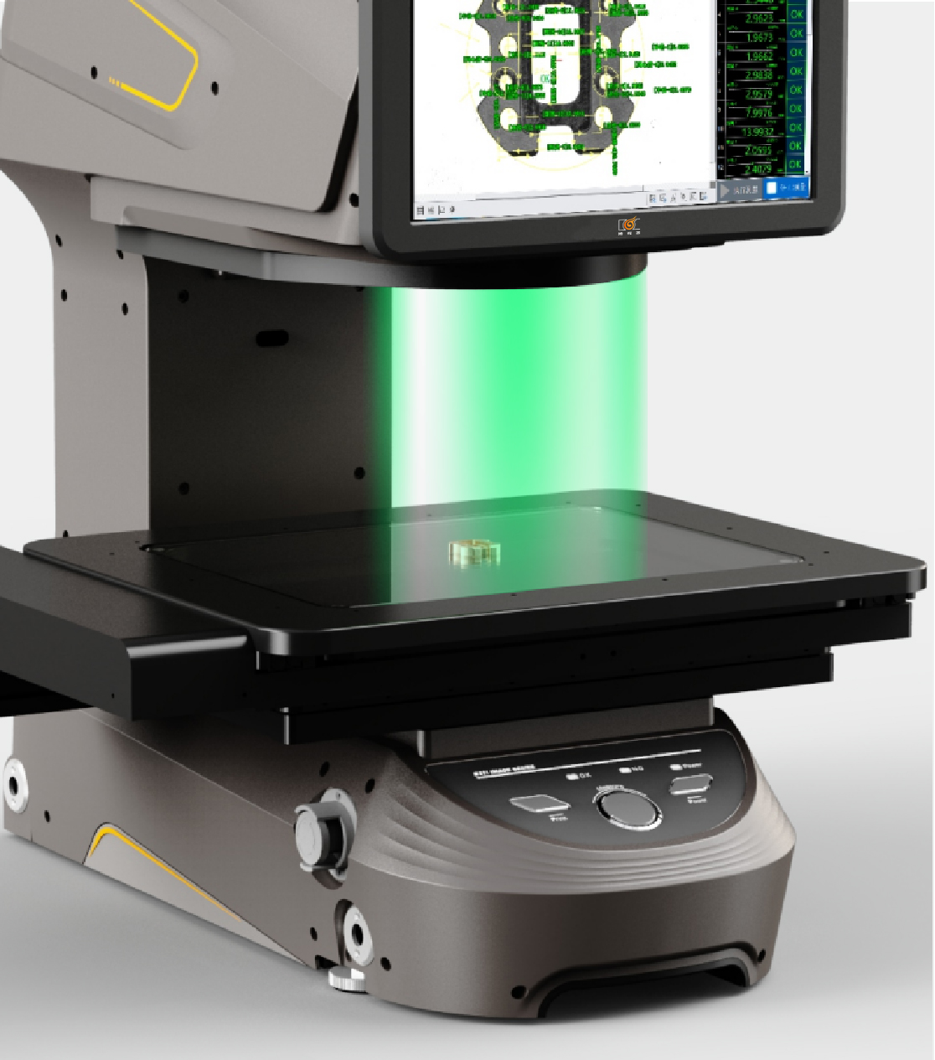
厦门博视源机器视觉技术有限公司 丨 销售热线：0086-592-6077810 丨 企业官网：www.xmbsy.net 丨 厦门工厂：福建省厦门市集美区杏林瑶山路13-17号
一键测量仪 操作台
操作台
测量区域最大为300mm*200mm

Slide 15
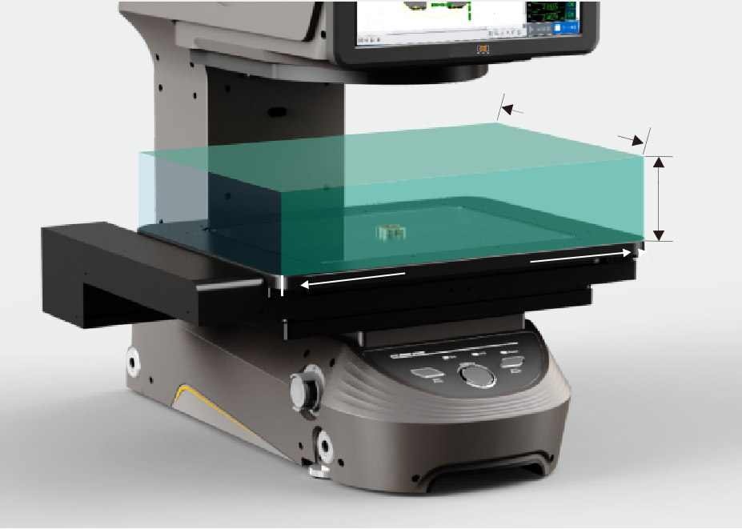




厦门博视源机器视觉技术有限公司 丨 销售热线：0086-592-6077810 丨 企业官网：www.xmbsy.net 丨 厦门工厂：福建省厦门市集美区杏林瑶山路13-17号
一键测量仪 操作台
将300 mm × 200 mm的测量视野以传统机型 2 倍* 的速度进行高速测量
移动平台允许测量物品最大尺寸为 300 mm × 200 mm、高度 75 mm，采用将电机和进给丝杆的阻力降低到极限的新设计， 移动间距变小 ，且更加平稳 ，实现了无需固定测量物品就可高精度测量
实现高精度的驱动系统
通过以微米为单位调整交叉滚子导轨的移动 ，实现了出色的直线性 ，并消除因移动平台移动而产生的误差 。
200mm
增加旋转力 坐标台移动 测量尺寸 实际尺寸 座标台移动
增加旋转力 坐标台移动 测量尺寸 实际尺寸 座标台移动
75mm
300mm
高精度的直线移动 坐标台移动 座标台移动 | 实际尺寸和 测量尺寸的 偏差小

Slide 16
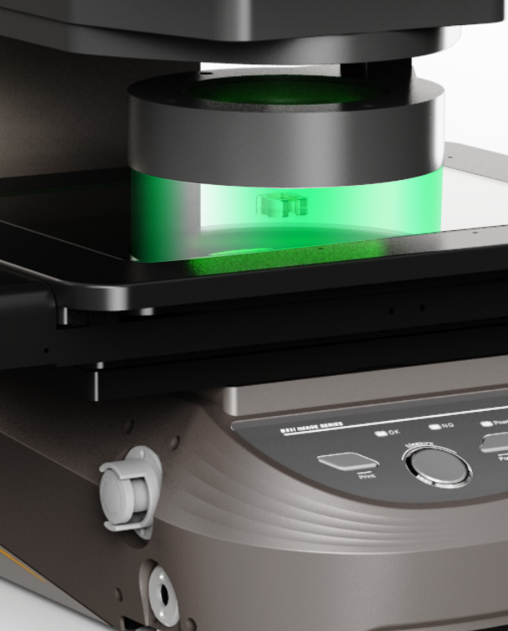
厦门博视源机器视觉技术有限公司 丨 销售热线：0086-592-6077810 丨 企业官网：www.xmbsy.net 丨 厦门工厂：福建省厦门市集美区杏林瑶山路13-17号
一键测量仪 光源介绍
光源 | 可变照明单元
根据最佳照明条件精准地抽取边缘

Slide 17
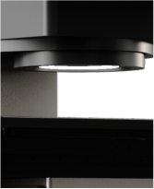
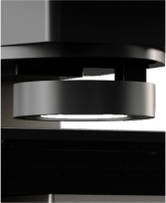
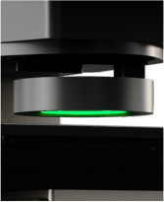
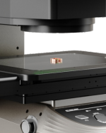
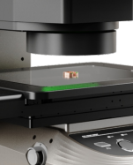
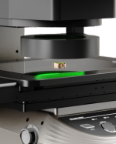
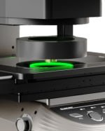


厦门博视源机器视觉技术有限公司 丨 销售热线：0086-592-6077810 丨 企业官网：www.xmbsy.net 丨 厦门工厂：福建省厦门市集美区杏林瑶山路13-17号
一键测量仪 光源介绍
将多个照明单元集合为一
光源集合不同的光照 ，根据检测产品的不同， 自动调试灯光亮度 ，切换最佳颜色的光照条件，
无需更换其他光源以适应不同的产品 。
自动调整至最佳照明条件
组合多个可变调节照明单元 ，通过内置亮度感应器对不同的环境光照 ，调节系统光源的高度 、亮度及角度以达到最佳的视觉效果 ，精准实物物品边缘 。
可变照明单元的原理
多角度光源照射时截面面积
缝隙环状照明照射时截面面积
大范围地进行照明 ，置于较高位置时 ，整体光照均匀， 随着位置降低， 由于高度差会出现明暗对比 。
细带状光束从水平方向照射 ，在所需检测的边缘的某个 高度放置照明单元 ，即可在目标位置形成鲜明的对比度 。

Slide 18
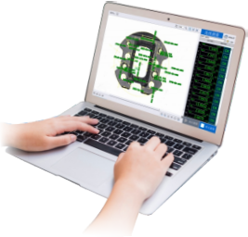
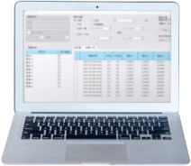


厦门博视源机器视觉技术有限公司 丨 销售热线：0086-592-6077810 丨 企业官网：www.xmbsy.net 丨 厦门工厂：福建省厦门市集美区杏林瑶山路13-17号
设备优势简介 网络功能及软件
测量设定编辑软件
可以使用身旁的计算机，对全自动影像测量仪(闪测仪)制作的数据，进行测量位置的追加或更改。即使不在设备周围也可修改设定，在家或远程操作时，也可从远处进行修正设定指示或打印测量结果。
以 LAN 连接传送数据
通过连接 LAN ，可轻松将计算机或全自动影像测量仪(闪测仪)上制作的设定文件传送到远程的全自 动影像测量仪(闪测仪)。
可自动将全自动影像测量仪(闪测仪)测量到的结果传送至指定计算机的表计算软件的指定单元格中。检测表具有固定格式时，也可按其格式导入测量数据。
设定文件
计算机软件使用环境
支持的 OS | Windows 10 Home/ Pro/ Enterprise (64 位)
硬盘可用空间 | 30 Gb以上
计算机服务器
●Windows 是美国 Microsoft Corporation 公司在美国及其他国家的注册商标或商标 。
●Windows 的正式名称为 Windows operating system。

Slide 19
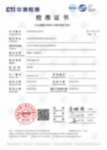

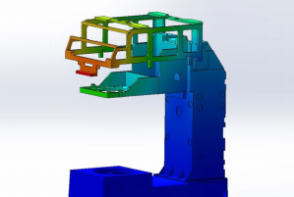
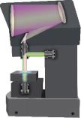
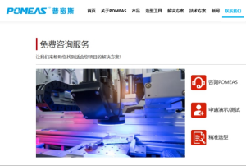

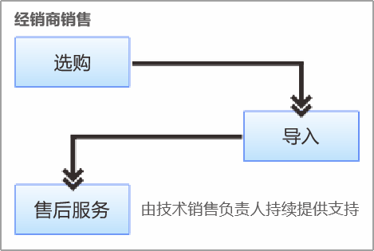
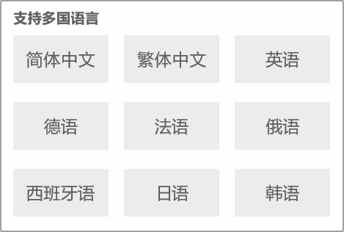
厦门博视源机器视觉技术有限公司 丨 销售热线：0086-592-6077810 丨 企业官网：www.xmbsy.net 丨 厦门工厂：福建省厦门市集美区杏林瑶山路13-17号
设备优势简介 适用性
适用于现场使用的性能及可信赖性
校准证书&认证证书
实施检测和校准，并交付校准证书。购买本设备后，本公司能同样实施校准和调整作业，并交付 校准证书和认证证书。
高刚性机体
采用高刚性机体，需要改变布局等时安装场所可更改。通过拓扒解析和强度解析优化设计，安装场所更自由，可有效提高生产效率。
桌上型架构的省空间设计
通过主机小型化以及监视器和主机的一体化设计，大幅缩小了安装所需的空间，能够将测量仪安装 在希望测量的场所。另一方面，显示器尺寸变大， 画面更易于观察。
免费升级新版
可联系我们获取升级至新版本的软件。
投影仪
全自动影像测量仪(闪测仪)
在海外也有经销商体系
海外有完善的经销商体系提供的售后服务，涵盖技术支持，保修支持，维修和保养服务，培训和 教育等。经销商充当客户和制造商之间的桥梁， 保持高标准的售后服务, 提升客户满意度和建立 品牌忠诚度。
支持多国语言服务
多国语言的软件界面、营销材料和使用说明，来支持本地化的服务，满足全球化市场需求。

Slide 20
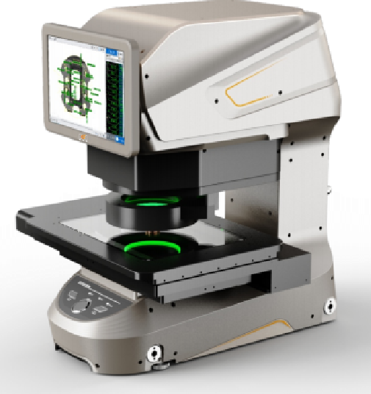
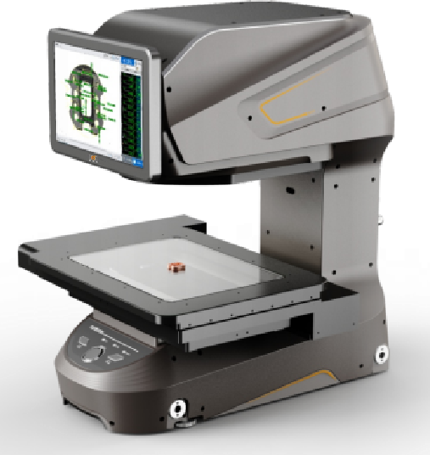
厦门博视源机器视觉技术有限公司 丨 销售热线：0086-592-6077810 丨 企业官网：www.xmbsy.net 丨 厦门工厂：福建省厦门市集美区杏林瑶山路13-17号
设备系列介绍
BSY-VM系列
拼接款相较于V系列大视野，体积更小，更便携。拼接视野实现大工件完整成像并测量，兼备双视野功能，可实现100mm以内不同大小工件的单次成像测量，用户可根据需求自由切换成像模式。
BSY-VM200
BSY-VM300
拼接模式测量范围(mm) :200X200X75
环状照明（可变照明）
自动对焦
博视源双倍率双侧远心镜头
拼接模式测量范围(mm) :300X200X75
环状照明（可变照明）
自动对焦
博视源双倍率双侧远心镜头

Slide 21
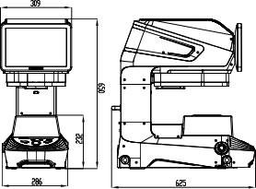
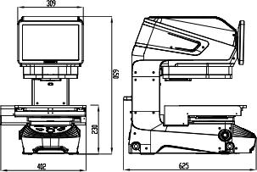
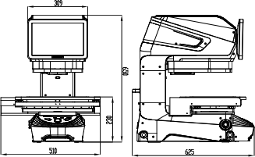

厦门博视源机器视觉技术有限公司 丨 销售热线：0086-592-6077810 丨 企业官网：www.xmbsy.net 丨 厦门工厂：福建省厦门市集美区杏林瑶山路13-17号
设备系列介绍 尺寸图
BSY-VM100
尺寸规格
BSY-VM200
尺寸规格
BSY-VM300
尺寸规格
BSY-VM200 Plus
尺寸规格

Slide 22


厦门博视源机器视觉技术有限公司 丨 销售热线：0086-592-6077810 丨 企业官网：www.xmbsy.net 丨 厦门工厂：福建省厦门市集美区杏林瑶山路13-17号
设备系列参数 V&H系列设备参数
设备型号 | BSY-V25 | BSY-V50 | BSY-V100 | BSY-H25 | BSY-H50
测量范围 | X | φ25 | φ50 | φ100 | φ25 | φ50
 | Y
 | Z | 30mm | 30mm | 50mm | 30mm | 30mm
镜头视野范围 |  | 25*20mm | 50*45mm | 100*80mm | 25*20mm | 50*45mm
重复精度 |  | ±1μm | ±1.5μm | ±3μm | ±1μm | ±1.5μm
最小显示单位 |  | 0.1μm
测量精度 |  | ±2μm | ±3μm | ±4μm | ±2μm | ±3μm
仪器重量 |  | 45kg | 45kg | 50kg | 45kg | 45kg
光学系统 | 相机 | 1" 1200万 黑白相机 1" 2000万 黑白相机 | 1" 1200万 黑白相机 1" 2000万 黑白相机 | 1" 1200万 黑白相机 1" 2000万 黑白相机 | 1" 1200万 黑白相机 1" 2000万 黑白相机 | 1" 1200万 黑白相机 1" 2000万 黑白相机
 | 镜头 | 双倍率双侧远心光学镜头 | 双倍率双侧远心光学镜头 | 双倍率双侧远心光学镜头 | 双倍率双侧远心光学镜头 | 双倍率双侧远心光学镜头
 | 表面光 | 两环可升降光源 | 两环可升降光源 | 两环可升降光源 | 两环可升降光源 | 两环可升降光源
 | 轮廓光 | 绿色平行底光 | 绿色平行底光 | 绿色平行底光 | 绿色平行底光 | 绿色平行底光
工作台承重 |  | 5kg | 5kg | 5kg | 5kg | 5kg
量测系统 |  | BSYMVision | BSYMVision | BSYMVision | BSYMVision | BSYMVision
供应电源 |  | 220V±10% ,50Hz | 220V±10% ,50Hz | 220V±10% ,50Hz | 220V±10% ,50Hz | 220V±10% ,50Hz
工作环境 |  | 温度：20±3 °C； 湿度：30 -80%（无结凝） 振动： ＜0 .002g 15HZ | 温度：20±3 °C； 湿度：30 -80%（无结凝） 振动： ＜0 .002g 15HZ | 温度：20±3 °C； 湿度：30 -80%（无结凝） 振动： ＜0 .002g 15HZ | 温度：20±3 °C； 湿度：30 -80%（无结凝） 振动： ＜0 .002g 15HZ | 温度：20±3 °C； 湿度：30 -80%（无结凝） 振动： ＜0 .002g 15HZ
外型尺寸（L*W*H)mm |  | 330×480×730mm | 330×480×730mm | 330×480×730mm | 1020×300×760mm | 1020×300×760mm
卧式款
立式款

Slide 23

厦门博视源机器视觉技术有限公司 丨 销售热线：0086-592-6077810 丨 企业官网：www.xmbsy.net 丨 厦门工厂：福建省厦门市集美区杏林瑶山路13-17号
设备系列参数 VD系列设备参数
设备型号 | BSY-VD25/100
测量范围 | 广视野模式 | φ100
 |  | 25x18mm
 | 高精度模式
 | 测量高度 | 50mm
镜头视野范围 | 高精度测量模式 | 25×18mm
 | 广视野测量模式 | φ100
重复精度 | 高精度测量模式 | ± 2 μm
 | 广视野测量模式 | ± 4μm
最小显示单位 |  | 0.1μm
测量精度 | 高精度测量模式 | ±2μm
 | 广视野测量模式 | ±4 μm
仪器重量 |  | 55 kg
光学系统 | 相机 | 1" 2000万 黑白相机 ，1" 1200万 黑白相机
 | 镜头 | 双倍率双侧远心光学镜头
 | 表面光 | 两环可升降光源
 | 轮廓光 | 绿色平行底光
工作台承重 |  | 5kg
量测系统 |  | BSYMVision（自主研发）
供应电源 |  | 220V±10% ,50Hz
工作环境 |  | 温度：20±3 °C； 湿度：30 -80%（无结凝） 振动： ＜0 .002g 15HZ
外型尺寸（L*W*H)mm |  | 330×480×730mm

Slide 24

厦门博视源机器视觉技术有限公司 丨 销售热线：0086-592-6077810 丨 企业官网：www.xmbsy.net 丨 厦门工厂：福建省厦门市集美区杏林瑶山路13-17号
设备系列参数 V系列设备参数表
仪器型号 |  | BSY-V200
外形尺寸 (mm) |  | 675×1175×183
测量范围 (mm | X | 211
 | Y | 141
 | Z | 70
工作台(mm) | 工作台面 (mm) | 316*300
 | 玻璃台面 (mm) | 250*180
 | 工作台承重 | 小千2.5kc
影像系统及测量系统 | CCD | BSY-2900W相机
 | 镜头 | BSY远心大视野镜头
 | 物方视场(mm) | 211x141
 | 工作距离 (mm) | 134
照明系统 | 轮廓光源 | 底部平行光，亮度可调
 | 表面光源 | 定制表面光，亮度可调
 | 外置同轴光源 | 定制尺寸，亮度可调
测量精度(μm) |  | ±5
重复精度(μm) |  | ≤5
产品测试速度 |  | 2秒测30-50个尺寸
仪器主体 |  | 00级山东济南青花岗岩平台
仪器重量(kg) |  | 560
电源 |  | 220V,50/60HZ,2A
环境 |  | 温度：20℃±2℃,温度变化<2℃/Hr;湿度：45%-75%;震动<0.002g,低于15Hz
配置表
仪器型号 | BSY-V200
CCD | 2900W像素全画幅CCD黑白相机
镜头 | BSY 0.17XF口转角镜头
 | BSYMVision
软件
 | BSY转角平行光源
LED平行底光源
工作台(mm) | 316*300
LED表面光源 | BSY专业定制LED环形光源，可选配POMEAS外置同轴光源
导轨 | 进口精密线性导轨
基座 | 高品质天然黑色花岗岩

Slide 25

厦门博视源机器视觉技术有限公司 丨 销售热线：0086-592-6077810 丨 企业官网：www.xmbsy.net 丨 厦门工厂：福建省厦门市集美区杏林瑶山路13-17号
设备系列参数 VM系列参数表
设备型号 | BSY-VM200 Plus
图像尺寸测量仪
相机 |  |  |  | 1″1200W像素 黑白 CMOS
受光镜头 |  |  |  | 双倍率双侧远心镜头
测高传感器 |  |  |  | 8055点光谱共焦传感器
显示器 |  |  |  | 12.1″LCD显示器
仪器重量 |  |  |  | 33 kg
Z轴行程 |  |  |  | 75mm
图像测量 | 测量范围 | 高精度测量模式 |  | 206.4×104.8mm
 |  | 广视野测量模式 |  | 218.8×114.1mm
 | 镜头视野 | 高精度测量模式 |  | 6.4×4.8mm
 |  | 广视野测量模式 |  | 18.8×14.1mm
 | 重复精度 | 高精度测量模式 |  | ±1um
 |  | 广视野测量模式 |  | ±1.5um
 | 测量精度 | 高精度 | 单次成像 | ±1um
 |  |  | 拼接成像 | ±（1.5+L/50）um
 |  | 广视野 | 单次成像 | ±1.5um
 |  |  | 拼接成像 | ±（2+L/50）um
 | 工作距离 |  |  | 80mm
高度测量 | 重复精度 |  |  | ±2um
 | 测量精度 |  |  | ±（3.5+L/25）um
 | 工作距离 |  |  | 55mm
 | 量程 |  |  | ±3mm
灯光控制 | 底光 |  |  | 绿色透过光源
 | 表面光 |  |  | 可升降四驱白色环形光源
 | 同轴光 |  |  | 内置同轴光源
工作台承重 |  |  |  | 5KG
软件系统 |  |  |  | BSYMVision
供应电源 |  |  |  | 220V±10%
工作环境 |  |  |  | 温度：20±3℃、湿度：30%-80%、振动：＜0.002G，15Hz
外形尺寸（L×W×H） |  |  |  | 600×510×700mm

Slide 26


厦门博视源机器视觉技术有限公司 丨 销售热线：0086-592-6077810 丨 企业官网：www.xmbsy.net 丨 厦门工厂：福建省厦门市集美区杏林瑶山路13-17号
设备系列参数 VM系列参数表
设备型号 |  |  |  | BSY-VM200 | BSY-VM300
测量范围 | 高精度测量模式 |  | 单次成像 | 26*18mm
 |  |  | 拼接成像 | 100*100mm | 200*120mm
 | 广视野测量模式 |  | 单次成像 | φ100 | φ100
 |  |  |  |  | 300*200mm
 |  |  |  | 200*200mm
 |  |  | 拼接成像
 | 测量高度 |  |  | 75mm | 75mm
镜头视野范围 | 高精度测量模式 |  |  | 26mm X 18mm
 | 广视野测量模式 |  |  | φ100
重复精度 | 高精度测量模式 |  |  | ± 2 μm
 | 广视野测量模式 |  |  | ± 4μm
最小显示单位 |  |  |  | 0.1μm
测量精度 | 高精度测量模式 | 单次成像 |  | ±2μm
 |  | 拼接成像 |  | ±2+L/50μm | ±2+L/50μm
 | 广视野测量模式 | 单次成像 |  | ±4 μm
 |  | 拼接成像 |  | ±4+L/50μm | ±4+L/50μm
仪器重量 |  |  |  | 45 kg | 50kg
光学系统 | 相机 |  |  | 1" 2000万 黑白相机 * 2
 | 镜头 |  |  | 双倍率双侧远心光学镜头
 | 表面光 |  |  | 两环可升降光源
 | 轮廓光 |  |  | 绿色平行底光
工作台承重 |  |  |  | 5kg
量测系统 |  |  |  | BSYMVision
供应电源 |  |  |  | 220V±10% ,50Hz
工作环境 |  |  |  | 温度：20±3 °C； 湿度：30 -80%（无结凝） ；振动： ＜0 .002g 15HZ
外型尺寸（L*W*H)mm |  |  |  | 600*410*650mm | 600*510*650mm
图像尺寸测量仪

Slide 27
厦门博视源机器视觉技术有限公司 丨 销售热线：0086-592-6077810 丨 企业官网：www.xmbsy.net 丨 厦门工厂：福建省厦门市集美区杏林瑶山路13-17号
一键闪测仪 闪测仪应用案例
适用于各种
检查工序
初样检查
工序内抽样检查
出货前检查
入库检查
生产线上自动
尺寸测量
生产线旁自动
尺寸测量
实验室高精度测量

Slide 28




厦门博视源机器视觉技术有限公司 丨 销售热线：0086-592-6077810 丨 企业官网：www.xmbsy.net 丨 厦门工厂：福建省厦门市集美区杏林瑶山路13-17号
设备应用 应用实例
适用于各种检查工序
初样检查
通过缩短安装时间提高生产性
不依赖检查人员的经验
基于国家(国际) 标准可追溯性的测量
工序内抽样检查
通过缩短准备时间提高设备稼动率
通过提高设备调整精度改善成品率
工序内的先兆管理
出货前检查
可对交货期短的产品进行出货检查
减少制作检测结果表所需的工时
缩短培训检查人员所需的时间 、 降低人工费
入库检查
按规定标准对多品种产品的入库检查进行管理
增加检查 N数， 降低不良发生的风险
通过测量未检查部位从而提高质量

Slide 29






厦门博视源机器视觉技术有限公司 丨 销售热线：0086-592-6077810 丨 企业官网：www.xmbsy.net 丨 厦门工厂：福建省厦门市集美区杏林瑶山路13-17号
设备应用 应用实例

Slide 30












厦门博视源机器视觉技术有限公司 丨 销售热线：0086-592-6077810 丨 企业官网：www.xmbsy.net 丨 厦门工厂：福建省厦门市集美区杏林瑶山路13-17号
一键闪测仪 闪测仪应用案例
单视野款-齿轮零件
拼接款-手机中框
拼接款-塑料盖
单视野款-塑料配件
拼接款-PBC面板
拼接款-3C电子配件
双视野-金属配件
拼接款-塑料圆环
单视野款-柔性板
拼接款-塑料配件
单视野款-硬质合金刀具
拼接款-硬质合金刀具

Slide 31














厦门博视源机器视觉技术有限公司 丨 销售热线：0086-592-6077810 丨 企业官网：www.xmbsy.net 丨 厦门工厂：福建省厦门市集美区杏林瑶山路13-17号
专利认证
企业认证
CNAS认证

Slide 32


















厦门博视源机器视觉技术有限公司 丨 销售热线：0086-592-6077810 丨 企业官网：www.xmbsy.net 丨 厦门工厂：福建省厦门市集美区杏林瑶山路13-17号
合作客户

Slide 33




厦门博视源机器视觉技术有限公司 丨 销售热线：0086-592-6077810 丨 企业官网：www.xmbsy.net 丨 厦门工厂：福建省厦门市集美区杏林瑶山路13-17号
公司介绍
厦门博视源机器视觉技术有限公司是一家工业AI高新技术企业，成立于2010年，专注于机器视觉、AI深度学习技术产品研发，致力于用机器视觉 + AI赋能高端工业制造。依托于多年在医疗、3C电子、硬质合金等应用领域解决方案经验，博视源目前聚焦并重点布局光电显示和半导体等新领域。
博视源现有团队100+人，其中研发技术团队30+人。研发核心成员基本为国内外重点大学硕士及以上学历，来自华为、美亚柏科、星网锐捷、哈工大技术研究院等知名企业，在2D/3D机器视觉、AI深度学习、精密机械控制、高精密光学等有一定经验积累，拥有机器视觉领域相关经验8年以上，整体团队配置在同领域中处于偏上水平。
博视源以标准化产品+行业解决方案服务为经营策略，依托公司现有用户群体结合自主研发的AI工业智能平台的大数据技术，利用现有营销渠道及业务布局，拓展新业务，实现新突破。现已实现100%全国覆盖和海外30%国家区域覆盖。

Slide 34
厦门博视源机器视觉技术有限公司 丨 销售热线：0086-592-6077810 丨 企业官网：www.xmbsy.net 丨 厦门工厂：福建省厦门市集美区杏林瑶山路13-17号
厦门博视源机器视觉
技术有限公司
谢谢大家
厦门工厂：福建省厦门市集美区杏林瑶山路13-17号
无锡工厂：江苏省无锡市锡山区吼山南路15号4号楼
销售热线：0086-592-6077810
企业官网：www.xmbsy.net

